Slide 1
In gesprek met de opdrachtgever
Fieldresearch
Notes:
Gesprek is fieldresearch. Alle info via internet die al verzameld is, is deskresaerch.

Slide 2
In gesprek met de opdrachtgever!
Vrijdag gaan jullie naar de opdrachtgever toe om heel veel informatie op te halen.
Die is nodig om een passend evenement te organiseren.
STAP 1:
Bespreek met je groep wat je allemaal wil weten. Maak een lijstje.
Stap 2:
Filmpje!
Stap 3:
Aanvullen van de onderwerpen.

Slide 4
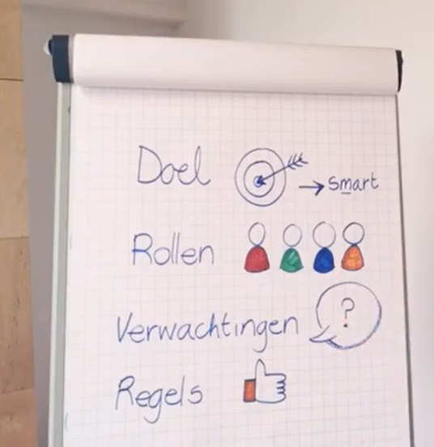
Check jullie lijst met onderwerpen:
Notes:
Checken of op het lijstje staat: budget, locatie, dag en tijd, wie doen er mee vanuit de organisatie, wat is er al eens gedaan en was succesvol of juist niet….
PLUS: mogelijkheid om info die ze gevonden hebben via deskresearch te bevragen bij de opdrachtgever.

Slide 5
Fieldresearch Onderzoeksmethoden
Kwalitatieve onderzoeksmethoden → dit is onderzoek met behulp van niet-cijfermatige gegevens, bijvoorbeeld
Groepsdiscussie
Interview
Kwantitatieve onderzoeksmethoden → dit is onderzoek met behulp van cijfermatige gegevens, bijvoorbeeld
Enquête
Observatie
Notes:
Even theorie
Waar zouden ze een enquête nog voor kunnen gebruiken?

Slide 6
Er ligt nu een zogenaamde topic-;ijst.
Een topiclijst is een lijst met thema’s/onderwerpen die in het interview minimaal ter sprake moeten komen.
Maak er nu vragen van!
https://educatie-en-school.infonu.nl/methodiek/38809-hoe-maak-ik-een-goede-vragenlijst-of-enquete.html
https://www.studiemeesters.nl/scriptie/perfecte-enquetes/
Notes:
Vragen > open vragen of checkvragen.

Slide 7
Opbouw interview
Ieder interview bestaat grofweg uit drie delen.
Opening. Je begint het gesprek met het uitleggen van het doel: wat je hoopt te weten te komen.
Middengedeelte. Wat bespreek je hier?
Afronding. Wat bespreek je hier?
LET OP:
De juiste vragen stellen.
Goed doorvragen.
Vasthouden aan de rode draad in het gesprek.
Op het juiste moment de juiste vragen stellen.
Monitor je tijd en hou je aan de afgesproken tijd. Het is vervelend als je een deel van je vragen niet hebt kunnen stellen omdat je gesprekspartner naar zijn volgende afspraak moet.
Vat de antwoorden van je gesprekspartner samen, zodat hij weet dat je hem goed hebt begrepen en zodat hij zelf de hoofdlijn terug hoort.
LSD: Luisteren, Samenvatten en Doorvragen.

Slide 8
Doorvragen
Wat….
Hoe…
Welke …
Vertel eens….
Begrijp ik het goed als….
Kun je geen enkele uitzondering noemen?

Slide 9
Een voorbeeld:

Slide 10
Extra input: enquête

Slide 11
Let op:
• vraag maar één ding tegelijk (dus niet: ‘gaat u vaak naar bioscoop of theater’?);
• maak de vragen niet te lang (hoe korter, hoe duidelijker!);
• stel concrete vragen (geen vage, subjectieve termen erin zoals ‘vaak’, ‘regelmatig’, ‘soms’);
• pas het taalgebruik aan de doelgroep aan (moeilijke termen kunnen wel bij advocaten maar niet bij basisschoolkinderen);
• maak de vragenlijst kort, aantrekkelijk en overzichtelijk;
• zet de vragen in een voor de respondent logische volgorde (maak een
logische indeling in blokken van vragen en bevraag in ieder blok een
ander onderwerp)

Slide 12
Antwoordmogelijkheden

Slide 14
Likert schaal
5-punts en 7-punts Likert schaal.
Instemming: Helemaal eens/ eens / neutraal / oneens / helemaal oneens
Frequentie: Heel vaak / vaak / soms / zelden / nooit
Belangrijkheid: Zeer belangrijk / belangrijk / redelijk belangrijk / enigszins belangrijk / onbelangrijk

